Slide 1
Hintergründe zu Lessings Nathan der Weise
Motive und Menschenbild der Voraufklärungszeit
Von King Luka

Slide 2
Inhaltsverzeichnis
Voraufklärungszeit und Barock im Allgemeinen
Kurze Wiederholung der letzten Stunde
Motive
Vanitas
Memento Mori
Carpe Diem
Geschichtlicher Hintergrund/Entstehung
Gegensätzliche Haltungen
Gedichte “Menschliches Elende” und “Als die Venus kam” im Vergleich
Bezug zu Nathan der Weise

Slide 3
Voraufklärungszeit
Epoche vor der eigentlichen Aufklärungszeit → 17 Jhr.
geprägt von religiösen Konflikten
(paradoxe) wissenschaftliche Revolution
Entstehung der Barockkunst und Literatur (→ bis 1770, ab dann Aufklärungszeit)
viele wirtschaftliche und soziale Änderungen

Slide 4
Barock
künstlerische und kulturelle Epoche (bis ca. 1770)
Betonung der Pracht, Dramatik aber auch Vergänglichkeit und Leiden
oft wurden religiöse Themen dargestellt
bildet starken Kontrast zur rationalen Denkweise des 18 Jhr.
Drei Hauptmotive: Vanitas, Memento mori, Carpe Diem

Slide 5
Entstehung des Barocks und der Aufklärung
Barock:
Nachwirkung der Reformation und des Konzils von Trient
politische Veränderungen → Absolutismus
Gesellschaftliche Unsicherheit (30-jährige Krieg)
Aufklärung:
wissenschaftlichen Revolution
philosophische Entwicklungen
Aufstieg des Bürgertums
Betonung der menschlichen Vernunft und Fähigkeit zur Erkenntnis als auch Selbstverbesserung
Kritik an traditionellen Autoritäten
Streben nach Freiheit, Gleichheit und Fortschritt basierend auf rationalen Prinzipien

Slide 6
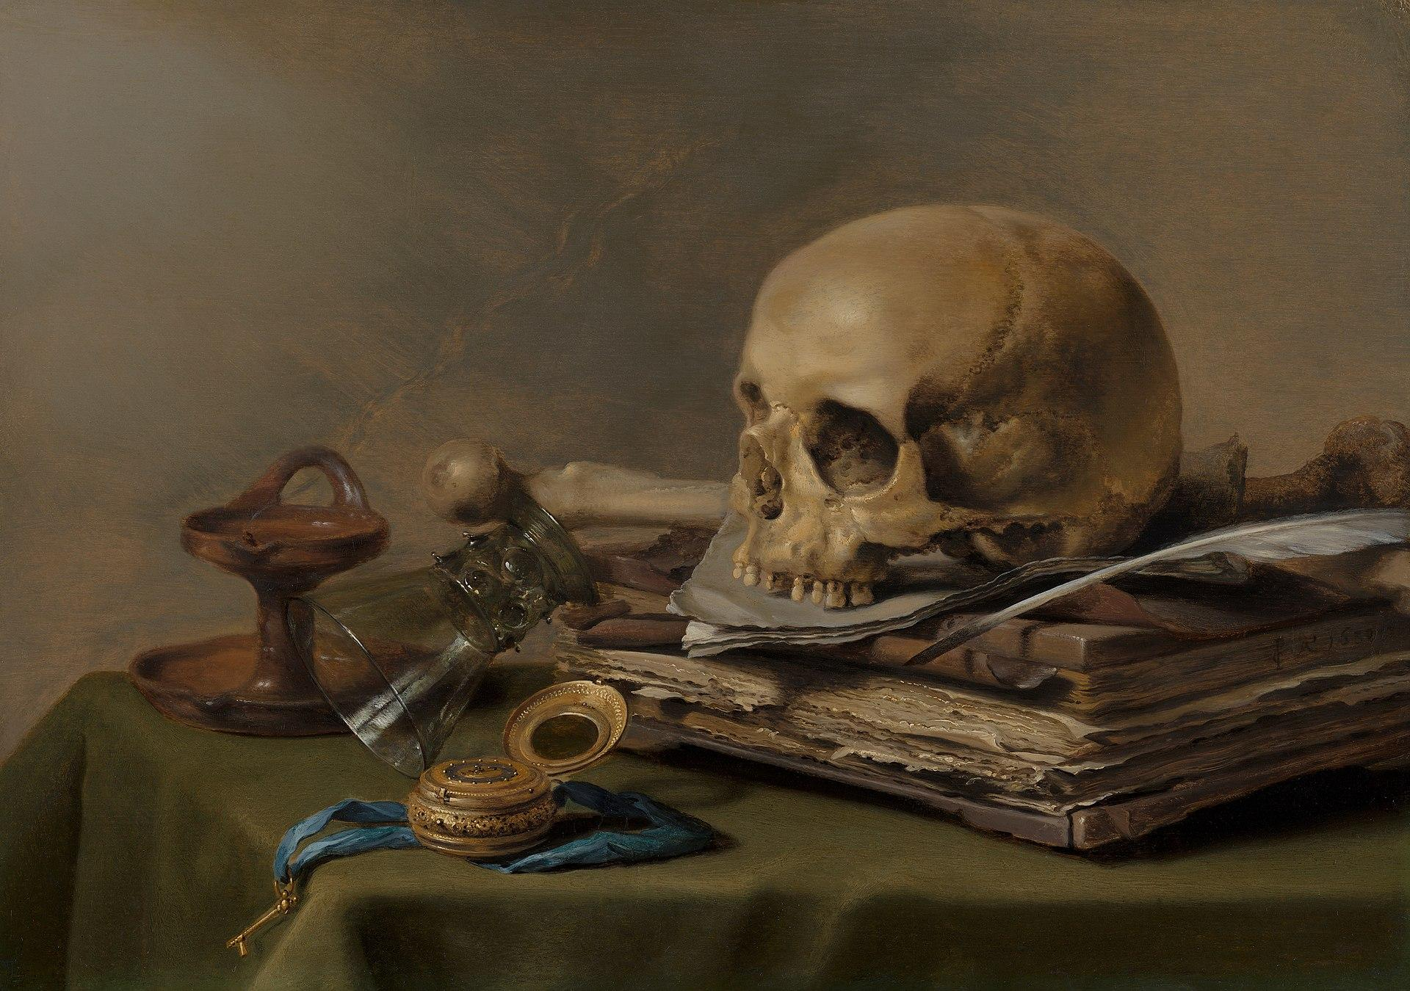
Vanitas Motiv
Vergänglichkeit
Leben als bedeutungslose vorübergehende “Station des Menschen”
Mensch hat keine Gewalt über das Leben
das Leben ist vergänglich und vergeht so schnell wie Worte
Besitz der Menschen verschwindet nach dem Tod
Alle Menschen werden Sterben
Stillleben von Pieter Claesz
typisches Beispiel für niederländische Barockmalerei
Symbole wie Schädel, Kerzen, Uhren zu erkennen
Gegenstände erinnern den Betrachter daran, dass…
…alles im Leben vergänglich ist
…weltliche Freuden und Reichtum bedeutungslos sind
Stillleben von Pieter Claesz, 1630
Bild: https://de.wikipedia.org/wiki/Vanitas#/media/Datei:Pieter_Claesz_-_Vanitas_Still_Life_-_943_-_Mauritshuis.jpg

Slide 7
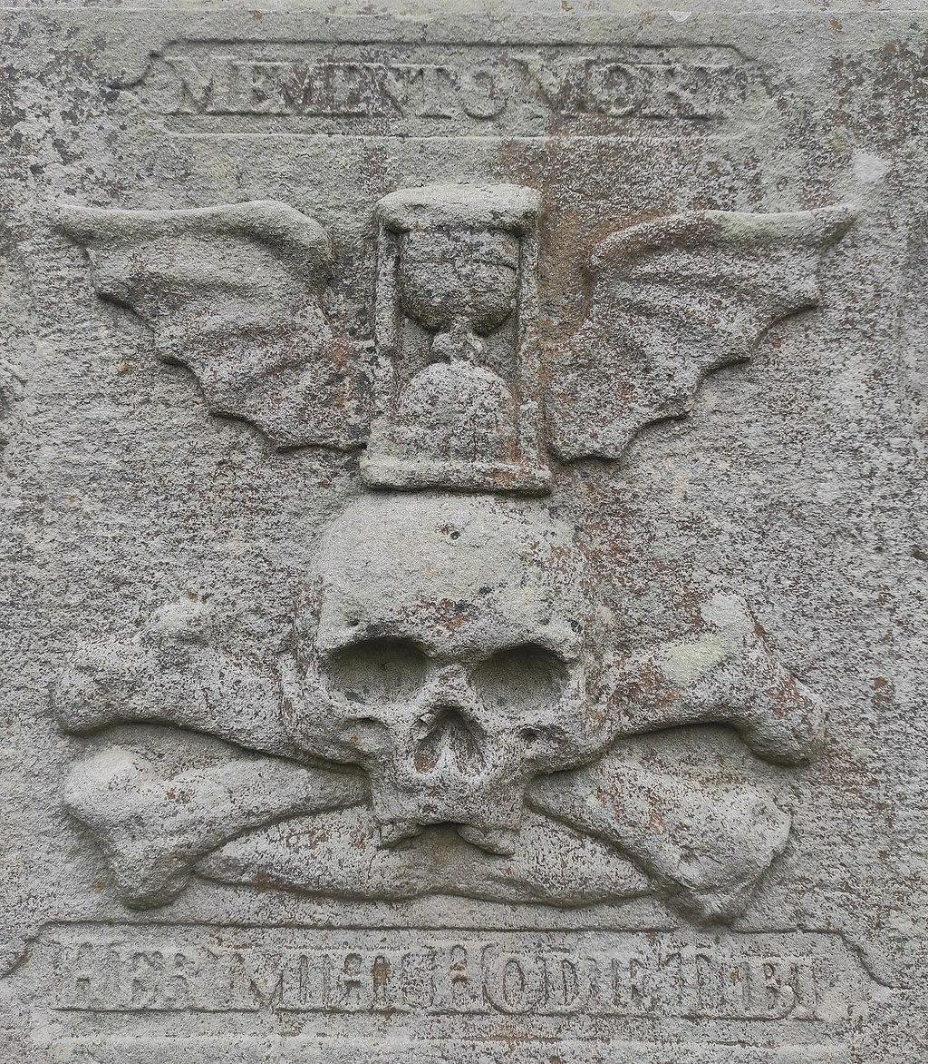
Memento Mori
„Gedenke des Todes“
„Bedenke, dass du Sterben wirst / musst“
Erinnerung an die Vergänglichkeit des Lebens
Erinnerung an die Unausweichlichkeit des Lebens
Betrachter dazu zu bringen, das Leben bewusst zu leben
Sich auf spirituelle oder moralische Werte zu konzentrieren.
„Gestern mir, heute dir“
die heute vielleicht in einer privilegierten oder glücklichen Situation sind, sind eines Tages sterblich sind
Tod ist eine unvermeidliche Realität für alle Menschen
Barockes Epitaph an einer Dorfkirche in Nebel aus dem Jahr 1650
Bild: https://de.wikipedia.org/wiki/Memento_mori#/media/Datei:IMG_Epitaph_Memento_Mori_Amrum_Nebel.jpg

Slide 8
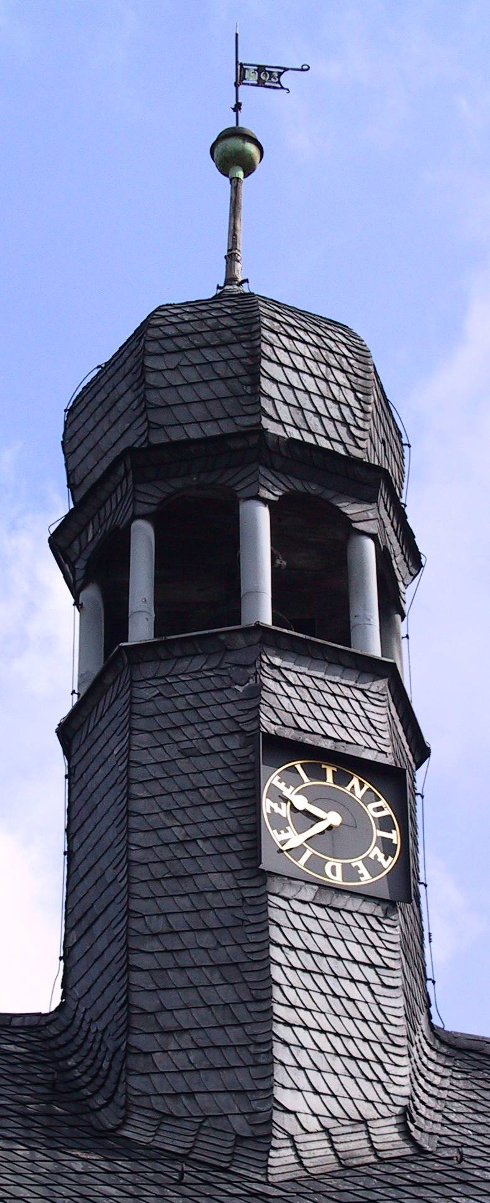
Carpe Diem
Gegensatz zu Memento mori
„Nutze den Tag“
Fokus auf das Leben zu genießen
Bedürfnis das hier und jetzt zu nutzen
Schätzung des gegenwärtigen Moments
Chancen ergreifen, anstatt auf eine ungewisse Zukunft warten
Kirchturm mit Inschrift „Nütze die Zeit“
Bild: https://de.wikipedia.org/wiki/Carpe_diem#/media/Datei:D_Saara_Kirchturm.jpg

Slide 9
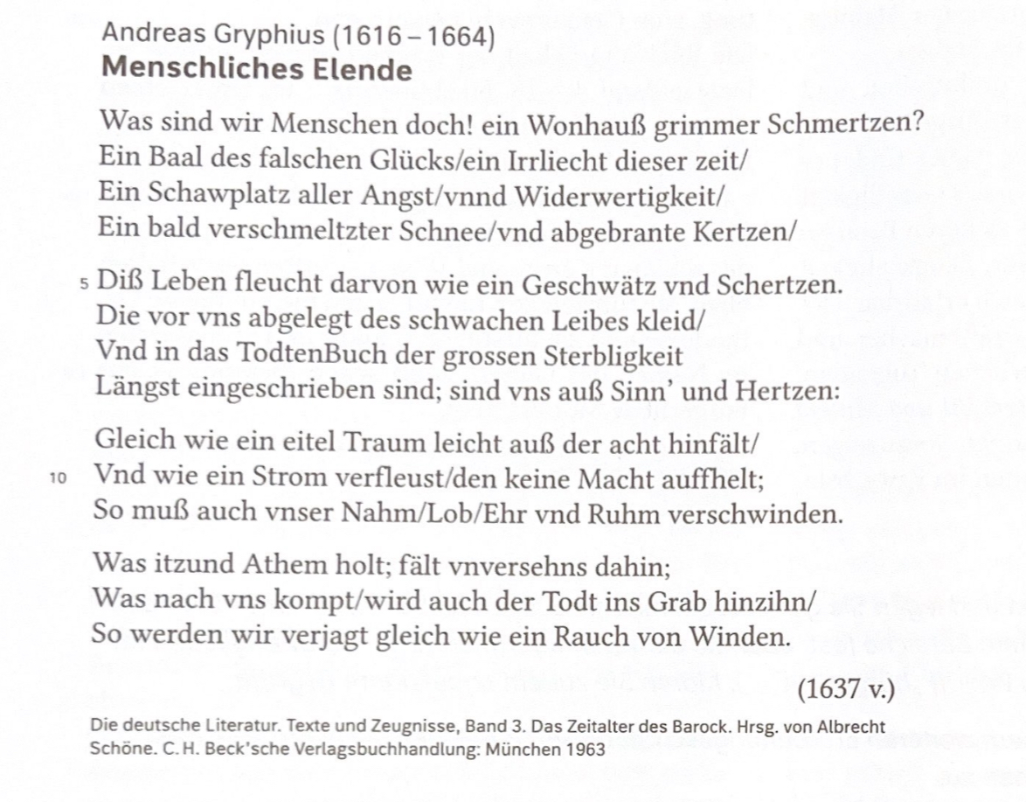
Gedicht „Menschliches Elende“

Slide 10
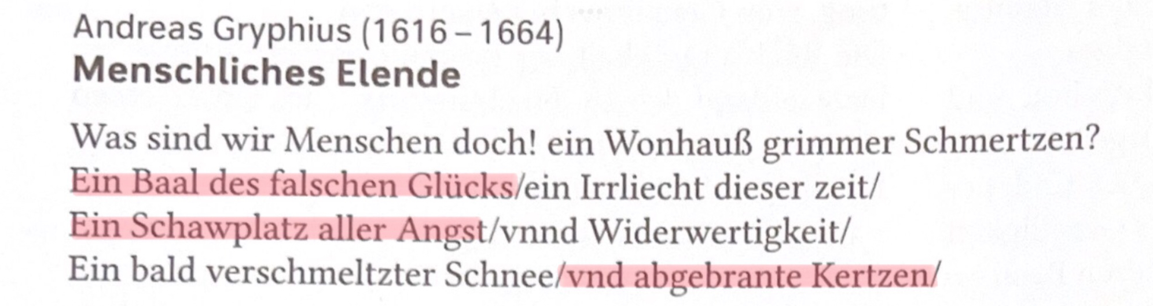
„Menschliches Elende“
grundlegende pessimistische Haltung gegenüber dem Leben
“[Menschen als] Schawplatz aller Angst”(V.3)
“Ein bald [...] abgebrante Kertzen”(V.4)
Vergänglichkeit des Glücks im Leben
„Ein Baal des falschen Glücks“(V.2)

Slide 11
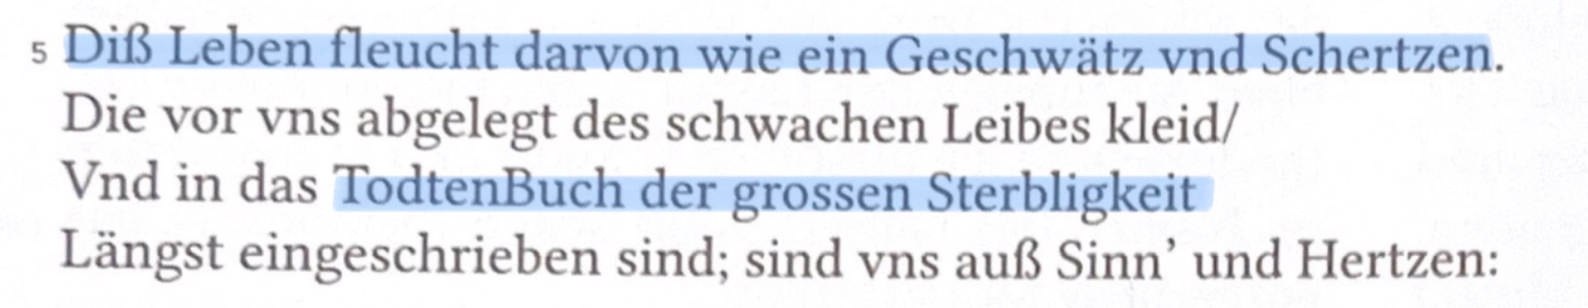
„Menschliches Elende“
Flüchtigkeit des Lebens
“Diß Leben fleucht darvon wie ein Geschwätz vnd Scherzen”(V.5)
Leben fliegt wie ein Gespräch und Scherz weg
Metapher zeigt, das Leben kurzlebig und flüchtig ist
Unausweichlichkeit des Todes
“TodtenBuch der grossen Sterbligkeit”(V.7)
Bild eines umfassenden Registers des Todes
Tod als kein individuelles Schicksal, sondern ein allgemeines Schicksal, dem jeder Mensch unterliegt

Slide 12
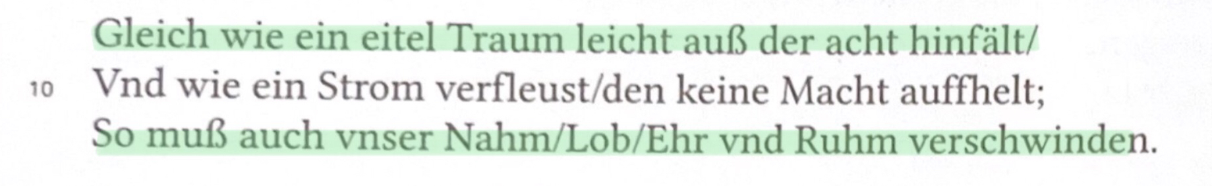
„Menschliches Elende“
Leben wird als flüchtiger Traum dargestellt, der schnell verschwindet
“Gleich wie ein eitel Traum leicht auß der achthinfält/”(V.9)
Ruhm und Ehre sind ebenso vergänglich wie das Leben selbst
“So muß auch vnser Nahm/Lob/Ehr vnd Ruhm verschwinden” (V.11)

Slide 13
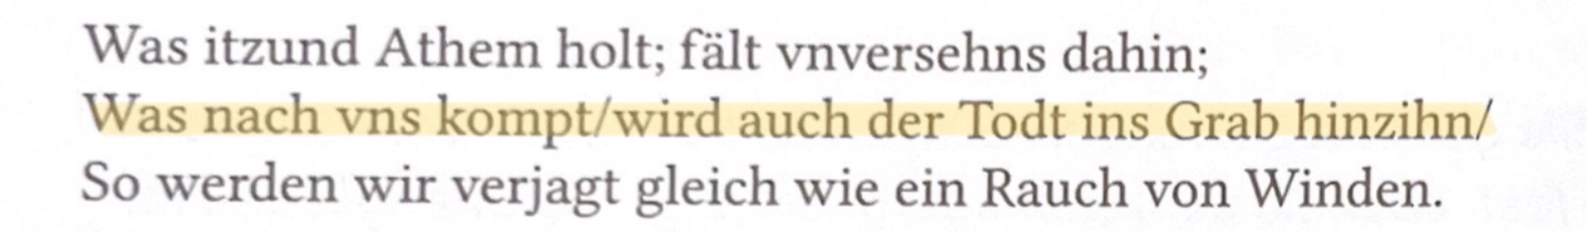
„Menschliches Elende“
Alles was nach uns kommt, liegt dem gleichen Schicksal des Todes unter und endet im Grab
“Was nach vns kompt/wird auch der Todt ins Grab hinzihn/”(V.13)

Slide 14
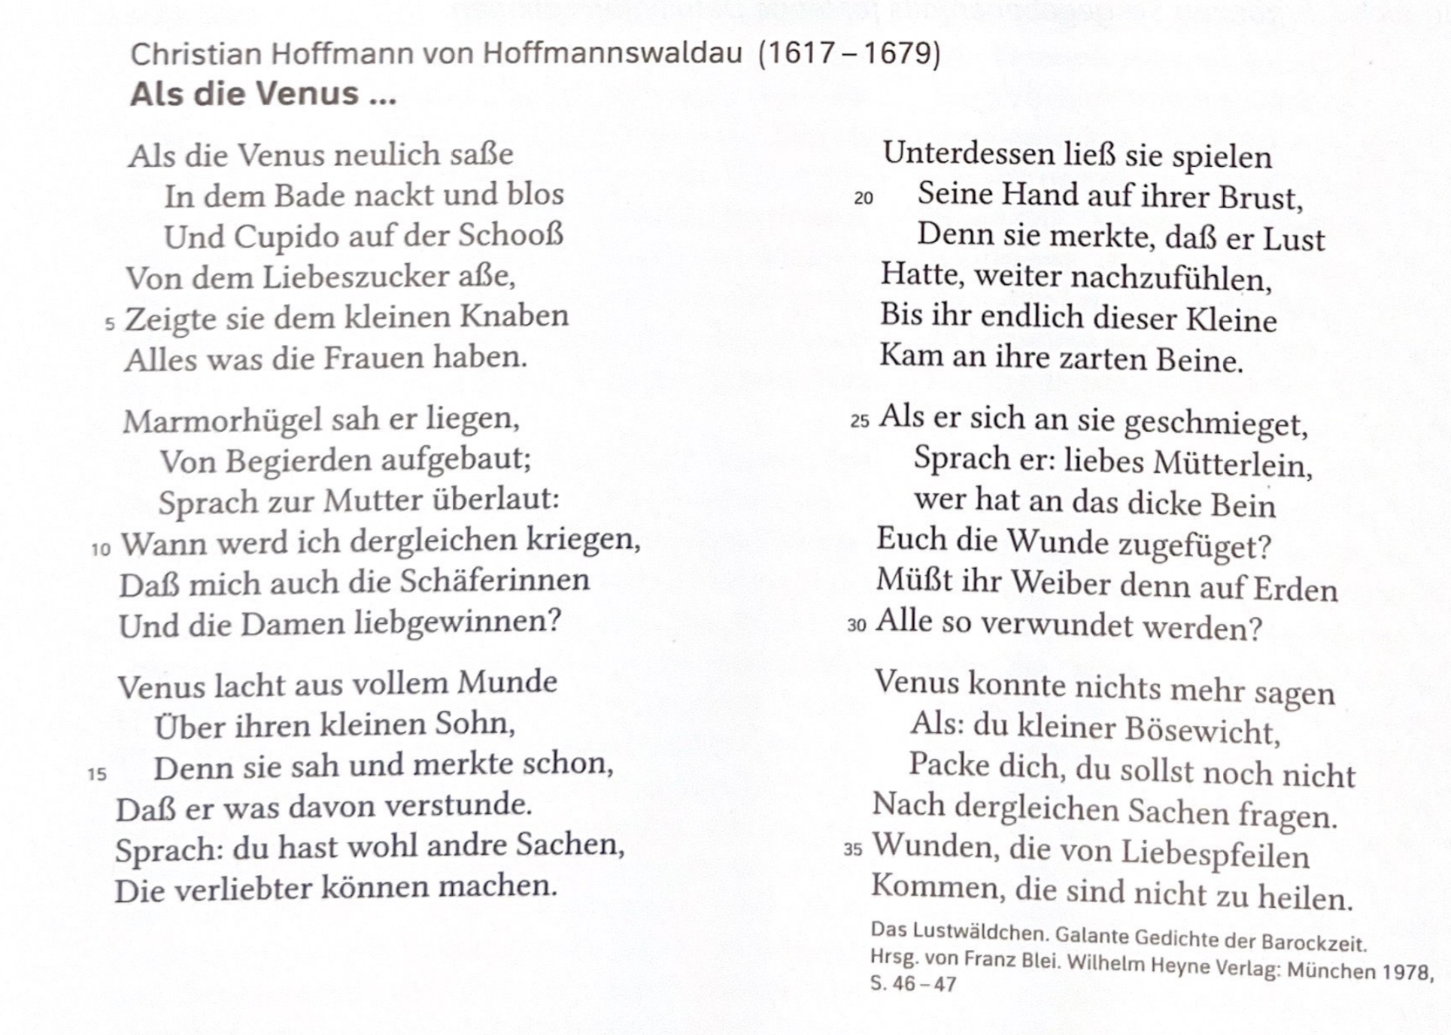
Gedicht „Als die Venus…“

Slide 15
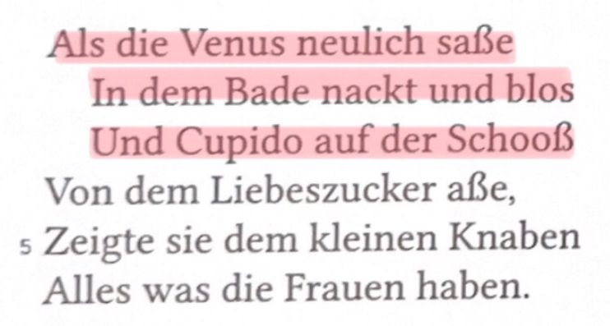
„Als die Venus…“
intime, sorglose Situation
“In dem Bade nackt und blos”(V.2)
Atmosphäre von Freude und Sinnlichkeit
Göttin der Liebe “Venus” und ihr Sohn Cupido

Slide 16
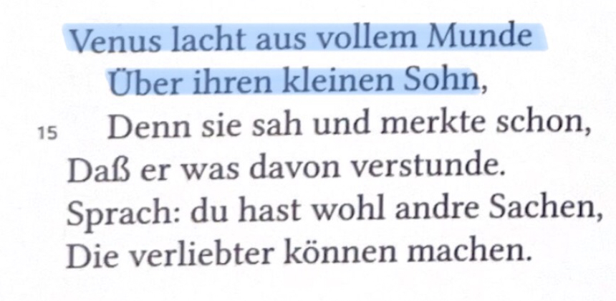
„Als die Venus…“
fröhliche und humorvolle Atmosphäre
„Venus lacht aus vollem Munde Über ihren kleinen Sohn“

Slide 17
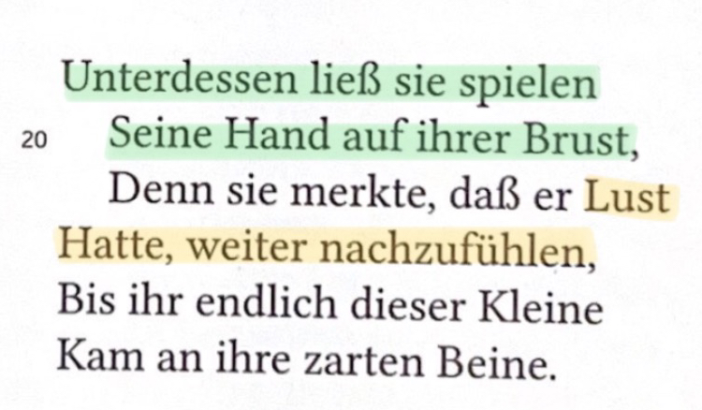
„Als die Venus…“
Erotisch und spielerisch
"Unterdessen ließ sie spielen Seine Hand auf ihrer Brust”(V.19f.)
Cupido entdeckt die Schönheit von Venus und hat Lust weiter nachzufühlen
Neugier und entdeckung
→ Moment genießen, ohne sorgen
Carpe Diem Motiv

Slide 18
Gedichte im Vergleich
“Menschliches Elende” | “Als die Venus…”
pessimistische Haltung gegenüber dem Leben Flüchtigkeit des Lebens Unausweichlichkeit des Todes alles was nach uns kommt, liegt dem gleichen Schicksal des Todes unter düstere Stimmung | intime, sorglose Situation fröhliche und humorvolle Atmosphäre spielerisch → Moment genießen, ohne Sorgen Schönheit und Freude des Lebens im Vordergrund

Slide 19
Bezug zu Nathan der Weise
Voraufklärungszeit:
Hierarchie, feste gesellschaftliche Struktur
Denken und Handeln von Religion geprägt
Religiöse Konflikte —> der Dreißigjährige Krieg
Nathan der Weise:
Toleranz
Gleichwertigkeit von Menschen unabhängig von ihre Herkunft und Religion

Slide 20
Vielen Dank für eure Aufmerksamkeit

